Slide 1
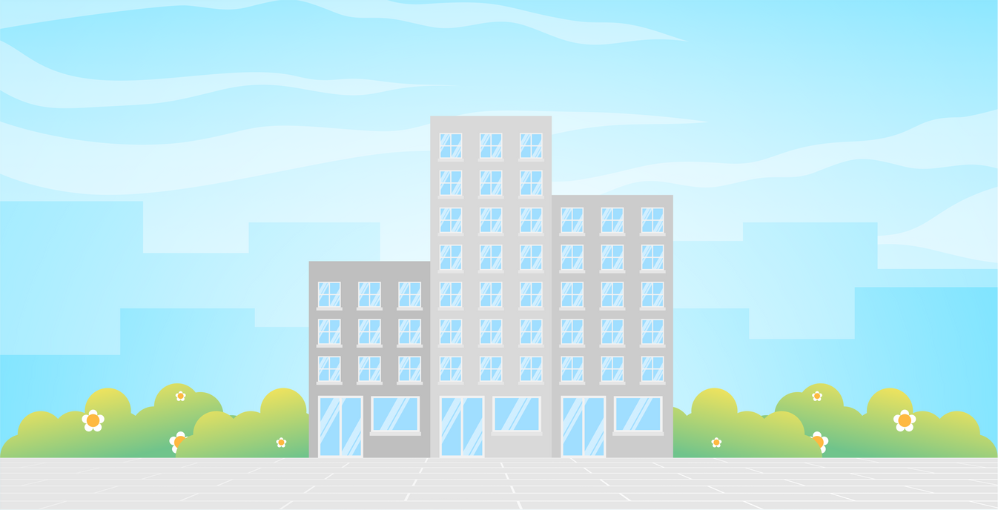

發生火災後，
我可以怎樣做？
對象：給直接受火災影響的學童
教育局教育心理服務(新界西)組

Slide 2
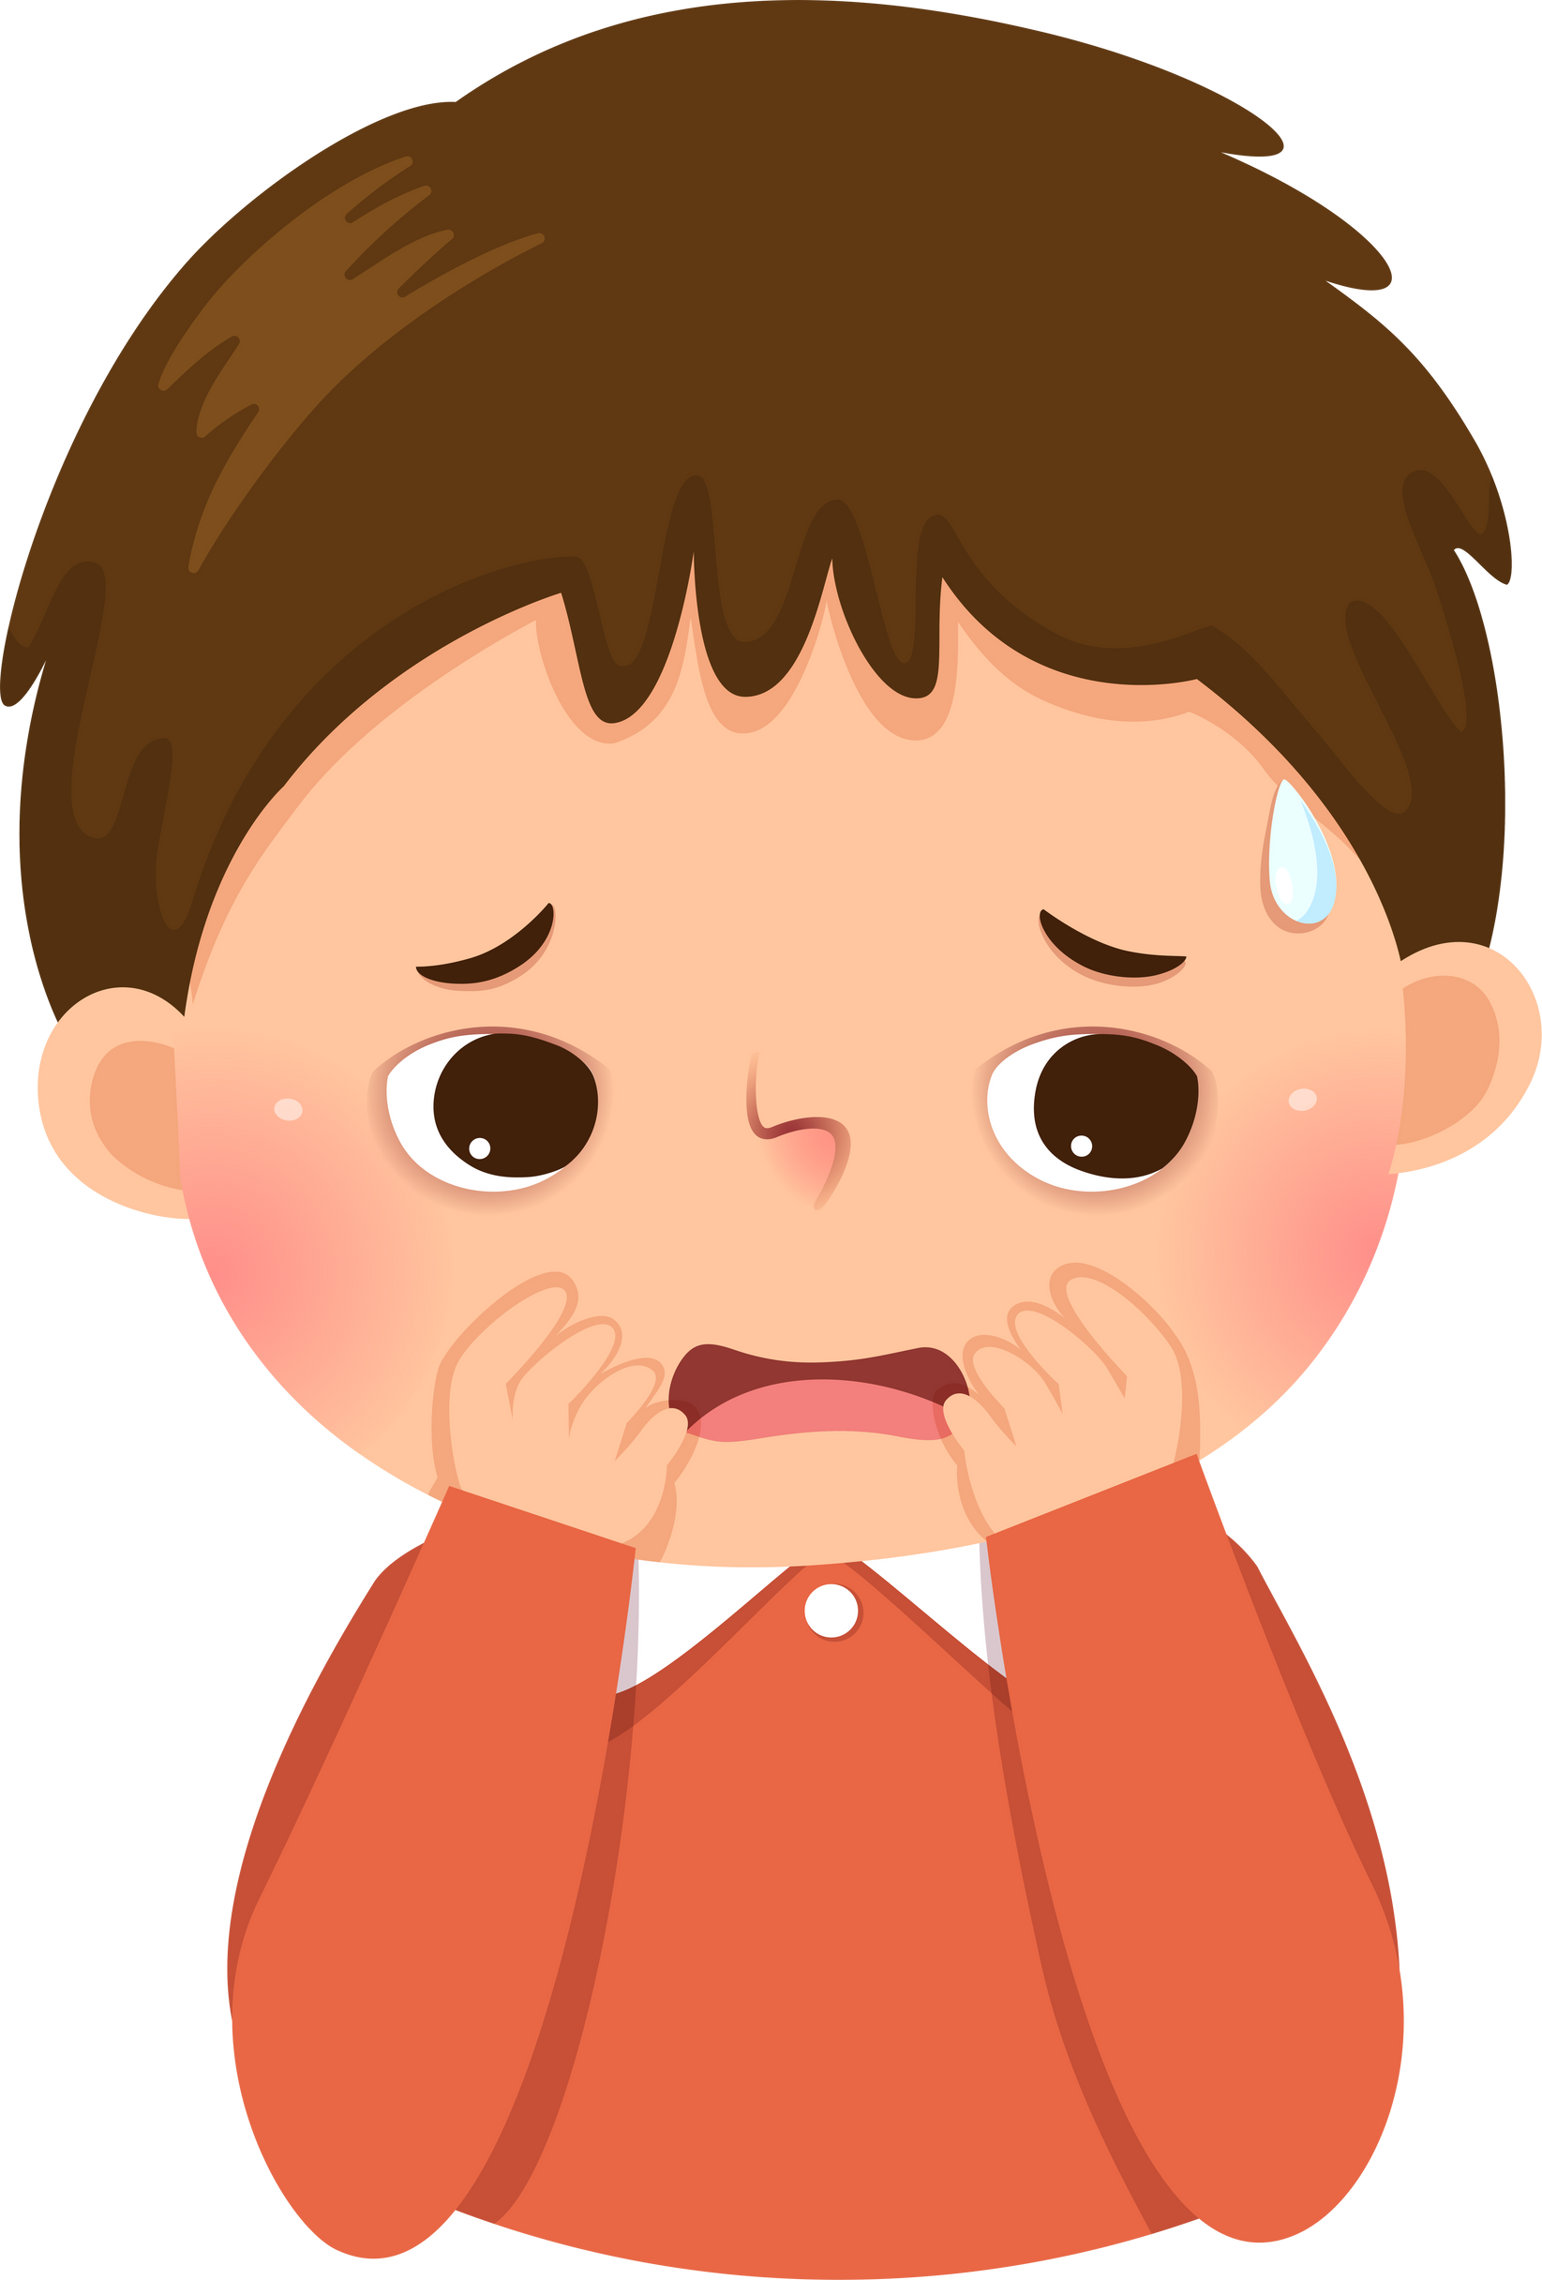
我居住的地方，發生了火災。
暫時未能回家，大家都可能會感到不安和害怕。

Slide 3
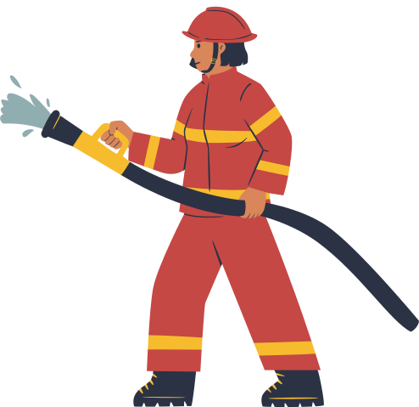
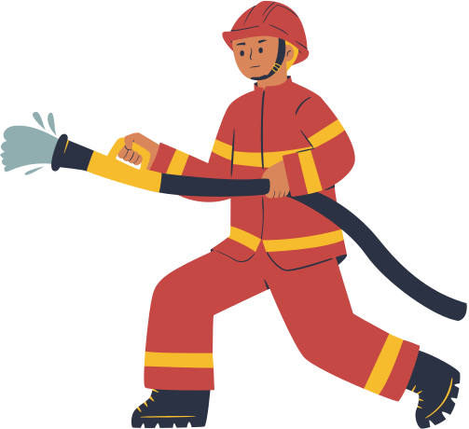
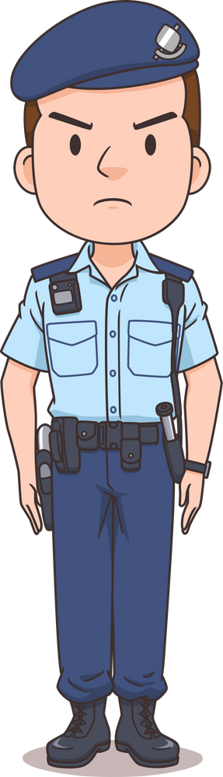
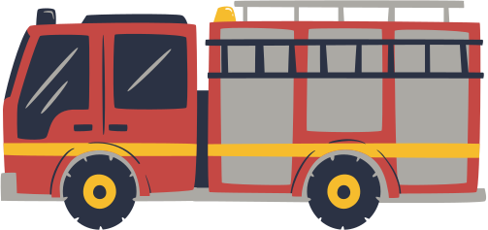
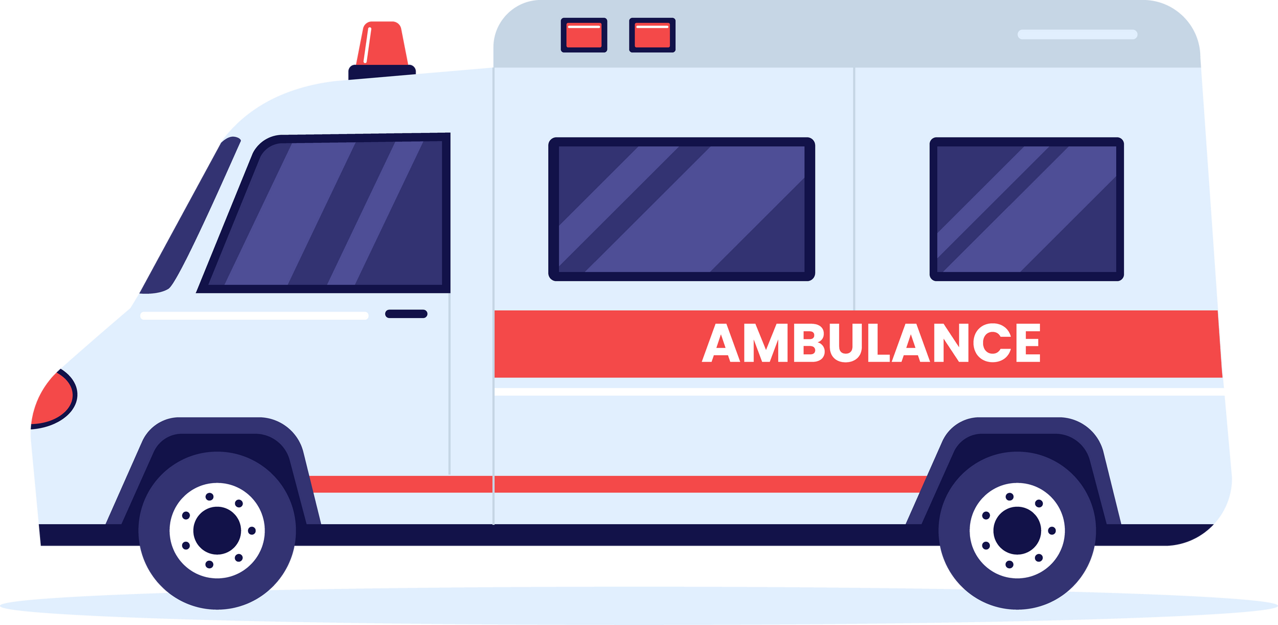
在火災中，有很多消防員和警察正在努力工作。
他們在尋找還在大樓內的人，把他們救出來，同時會盡快令火熄滅。

Slide 4
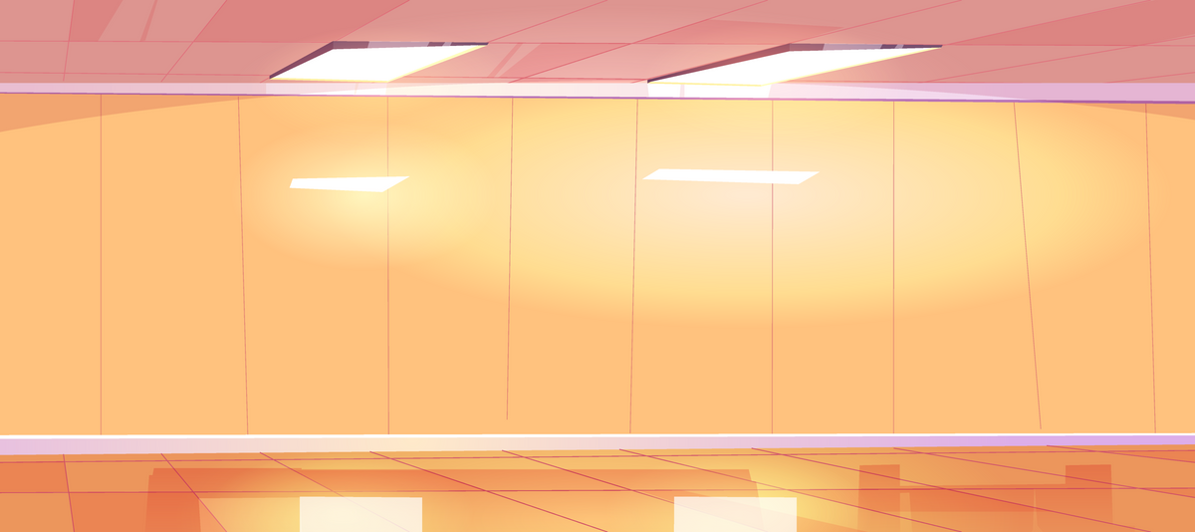


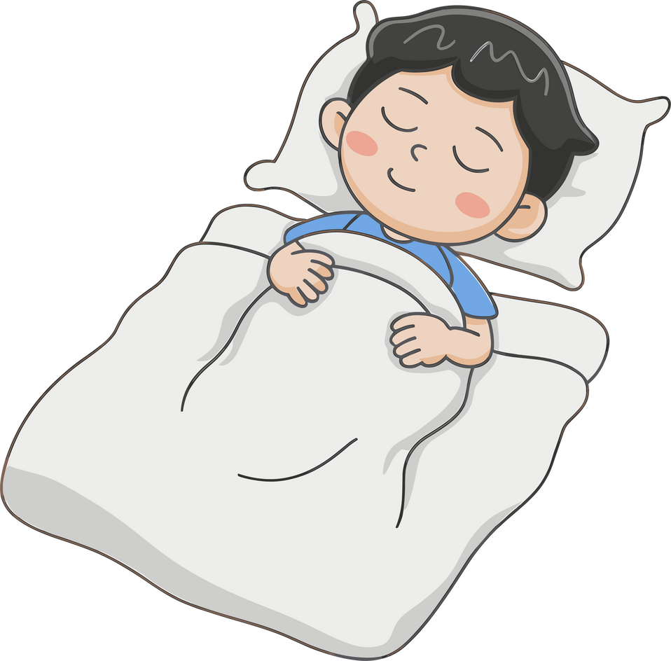

現在，我已經留在一個安全的地方。
我是安全的。
我會有食物和地方休息。

Slide 5

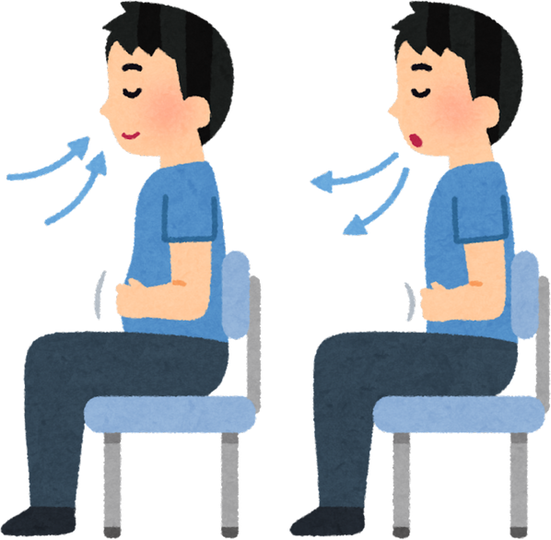
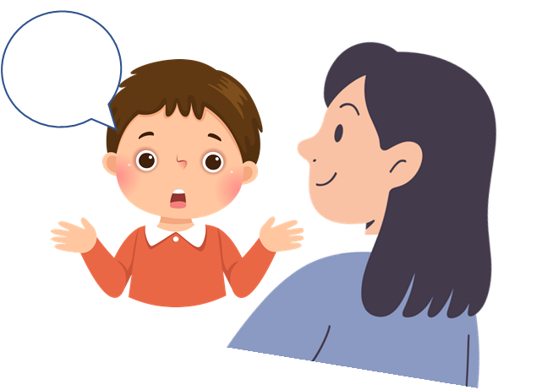
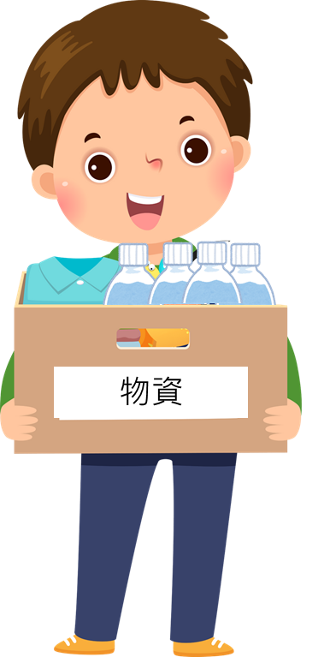
如果我覺得不安 ，我可以做以下事情：
我可以深呼吸
我可以和大人說話
或做小幫手
我可以吃零食

Slide 6
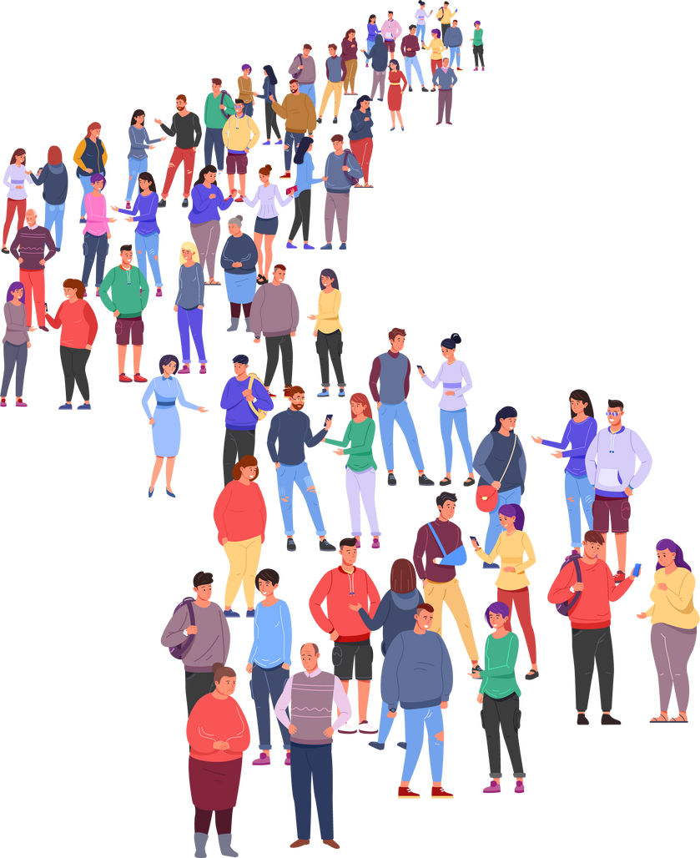
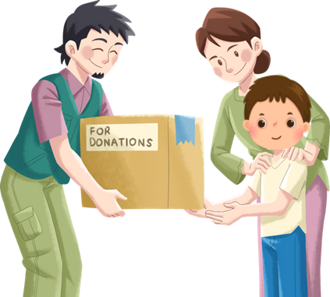
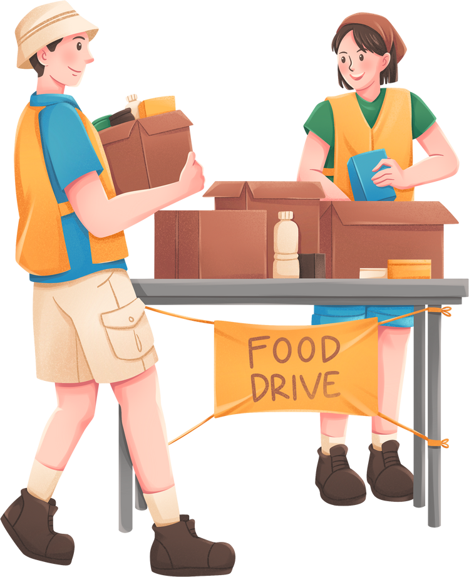
我現在身處的地方有很多未見過的陌生人，
他們都是來幫助我們的。

Slide 7
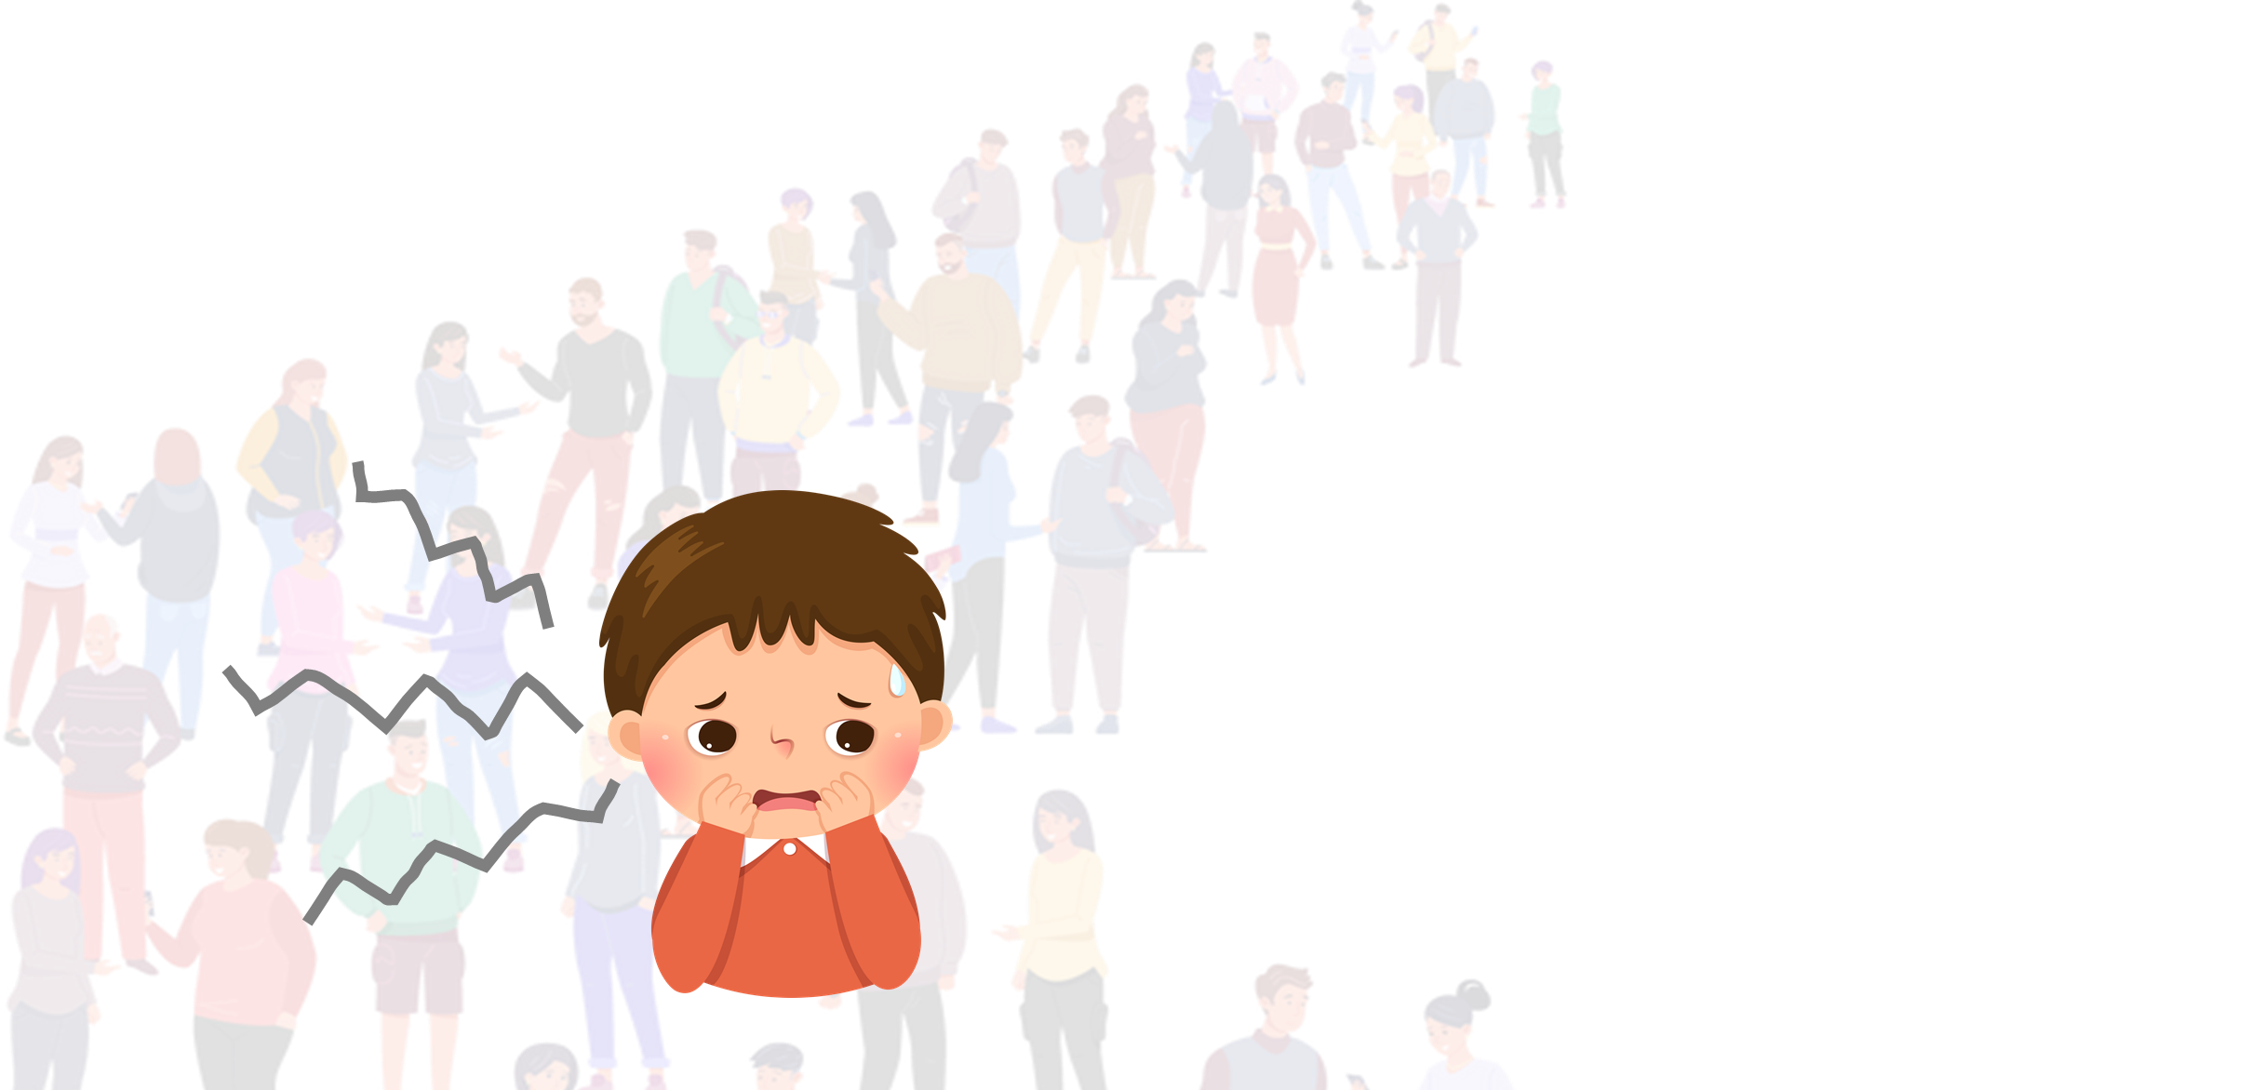
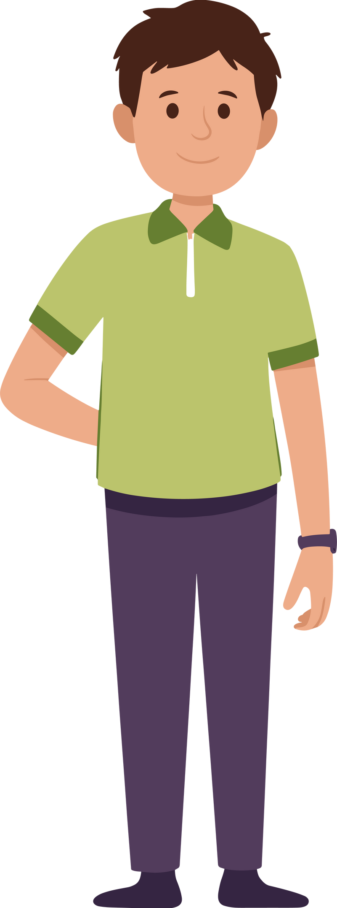
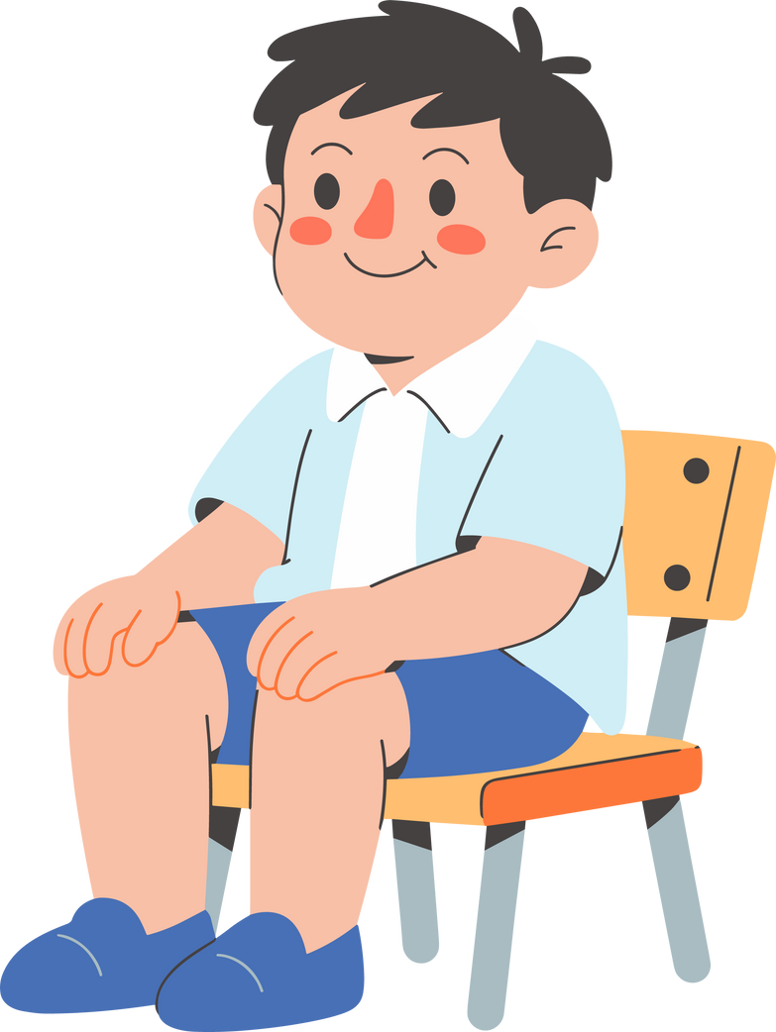
如果我聽到很多聲音或看到很多人，令我感到不舒適，
我可以告訴大人，請大人帶我到一個比較安靜的地方。

Slide 8
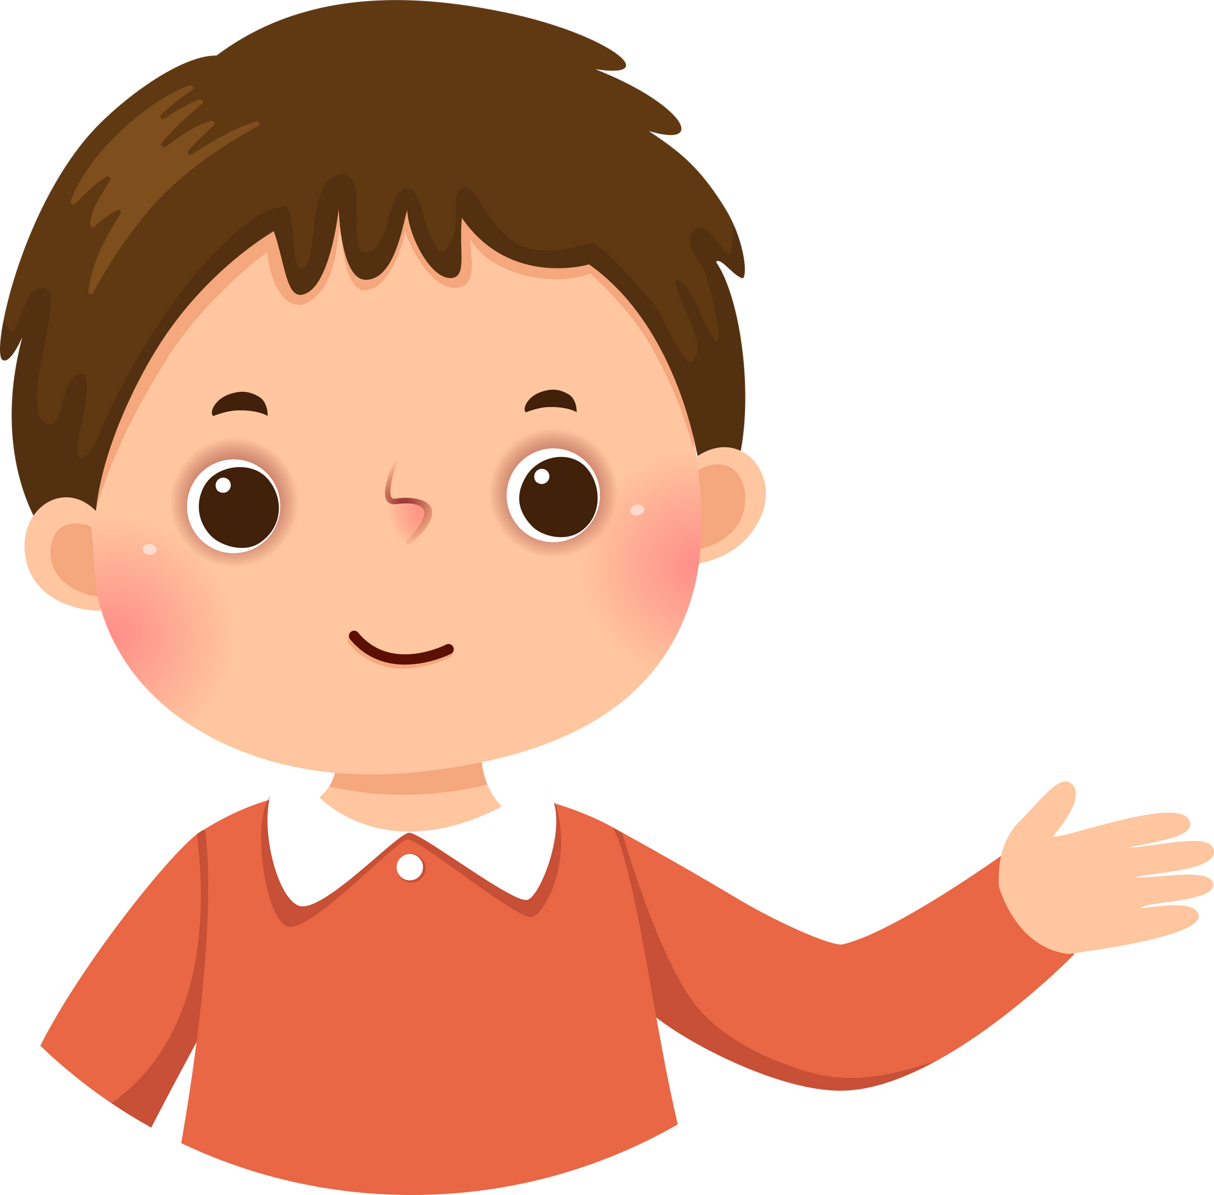
之後，大人會告訴我生活上要有些改變，如去另一個地方、與平日會有甚麼不同。他們會幫助我面對這些改變。
我可以告訴自己：
我身處的地方十分安全，我也不孤單，有大人在照顧我。

